Slide 1


18 мая – Международный день музеев
«Музей –
чарующий
мир»
онлайн -путешествие по известным музеям России

Slide 2

Государственный Русский музей основан в 1895 году и открыт для посетителей в 1898 году. Музею принадлежит крупнейшее в стране собрание скульптуры, а также одна из лучших коллекций гравюр и рисунков русских и советских художников, прекрасные произведения мастеров декоративно- прикладного искусства.
Музей занимает целый комплекс зданий. Это крупный научно- исследовательский и просветительский центр. Сотрудники музея проводят экскурсий, читают лекции, организуют временные и передвижные выставки.
В течении года в Русском музее бывает около полутора миллионов человек.

Slide 3

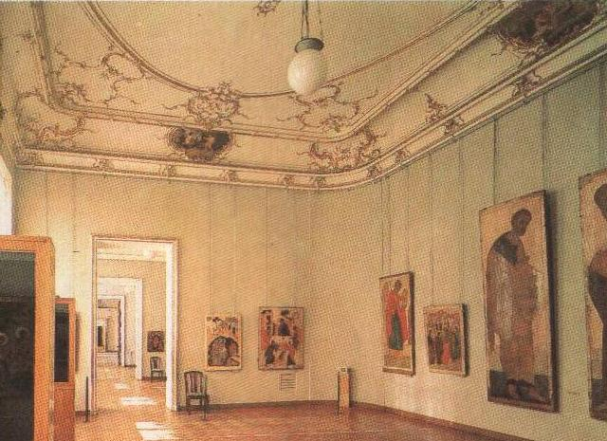
Памятники древнерусской живописи представлены в Русском музее богато и разнообразно.
В музее хранится много ценных икон.

Slide 4

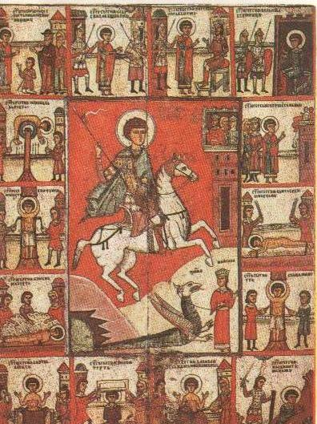
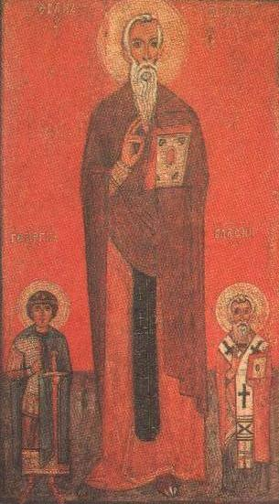
Иоанн Лествичник, Георгий и Власий. Новгородская икона 13 века.
Чудо Георгия о змие. Новгородская икона 15 века.

Slide 5
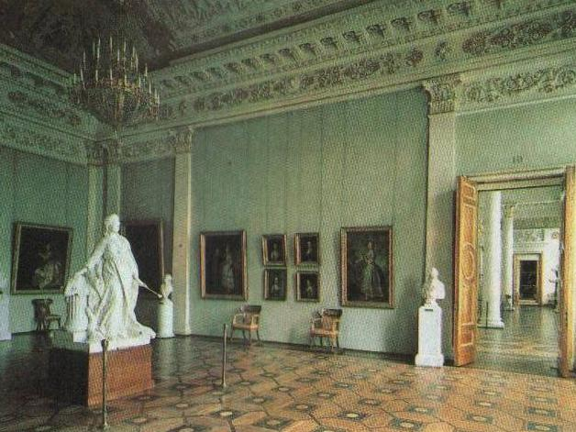
Зал экспозиции искусства 18 века

Slide 6
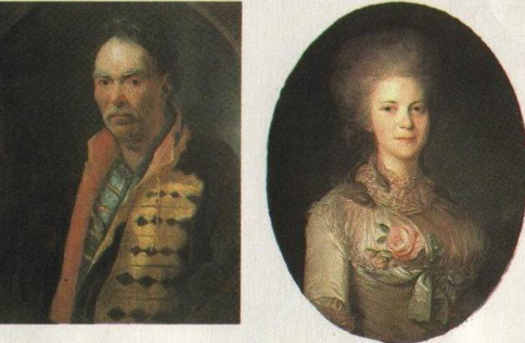
Портрет В. Н. Суровцевой.
Вторая половина
Ф. С. Рокотов
1780-х гг.
Портрет напольного гетмана.
И. Н. Никитин.
1720-е гг.

Slide 7
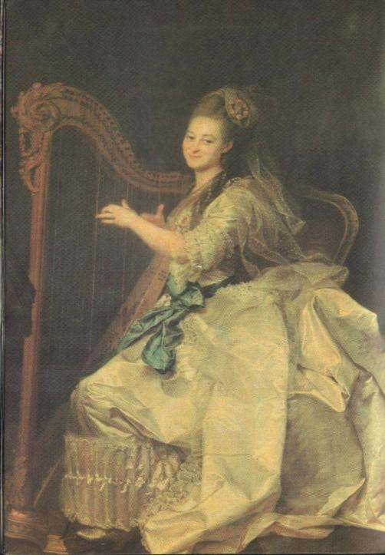
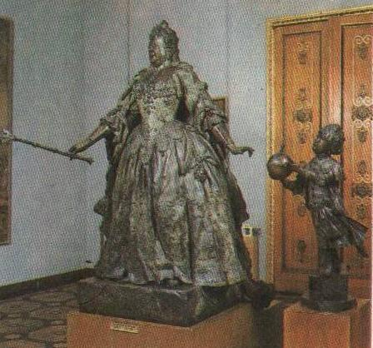
Портрет Г. И. Алымовой.
Д. Г. Левицкий
Анна Иоанновна с арапчонком. Бронза.
К. – Б. Растрелли
1742 г.

Slide 8
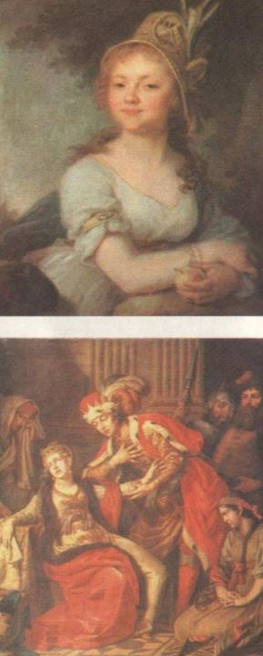
А. П. Лосенко. Владимир и Рогнеда.
1770 г.
В. Л. Боровиковский. Портрет В. И. Арсеньевой.

Slide 9
ИСКУССТВО ПЕРВОЙ ПОЛОВИНЫ
19 ВЕКА
Искусство этого периода пронизано патриотическими идеалами, рождёнными победой в Отечественной войне 1812 года. Ведущим жанром становится историческая живопись.
Музею принадлежит самая большая в стране коллекция произведений мастеров академической школы.

Slide 10
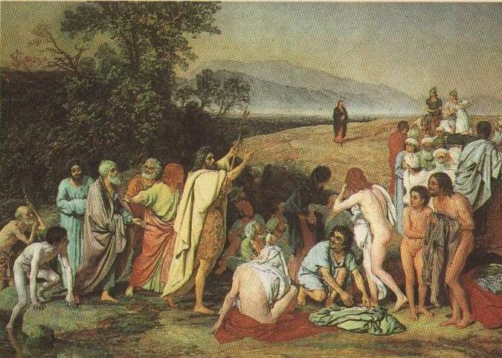
А. А. Иванов.
Явление Христа народу

Slide 11
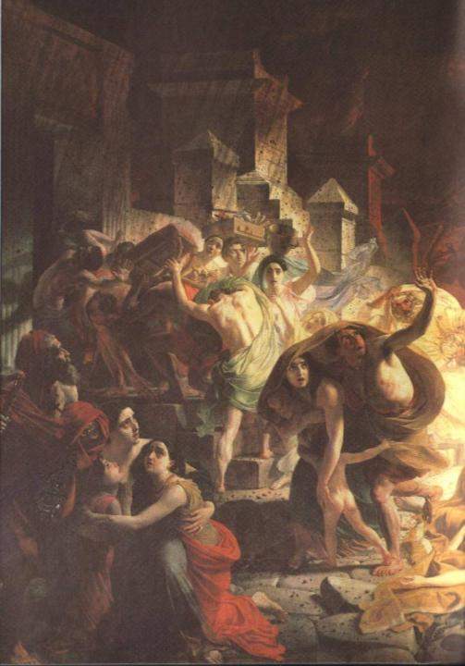
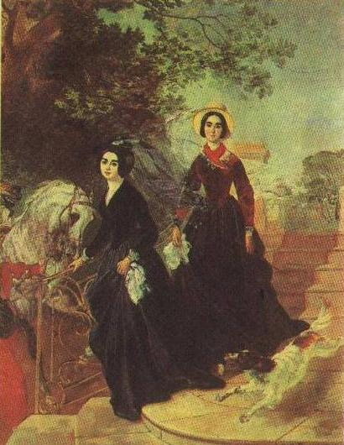
К. П. Брюллов.
Портрет сестёр Шишмарёвых.
К. П. Брюллов. Последний день Помпеи.
1833 г.

Slide 12
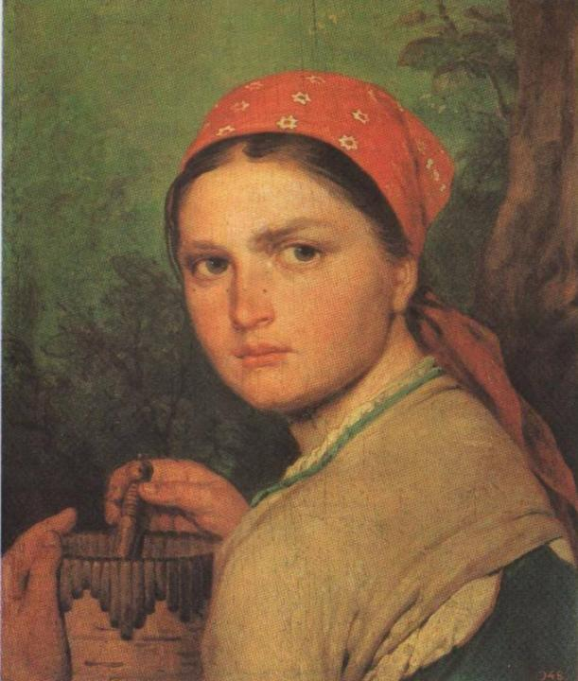
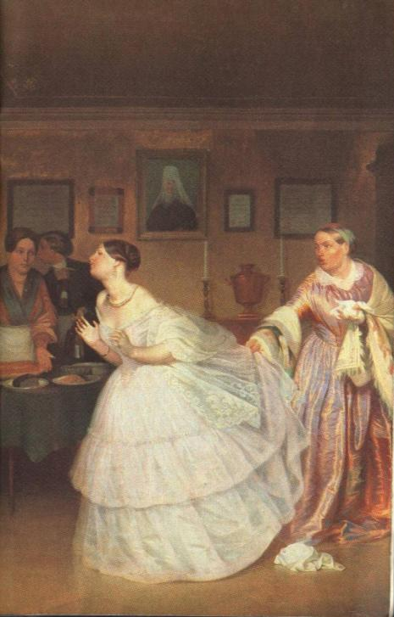
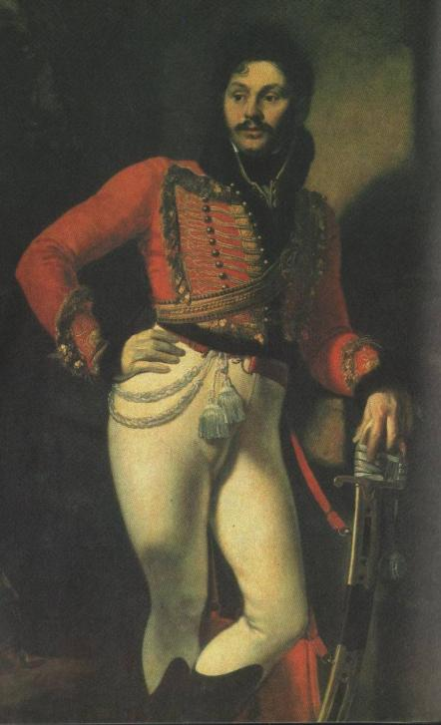
А. Г. Венецианов.
Девушка с бурачком.
О. А. Кипренский. Портрет Е. В. Давыдова. 1809 г.
И. А. Федотов.
Сватовство майора.

Slide 13
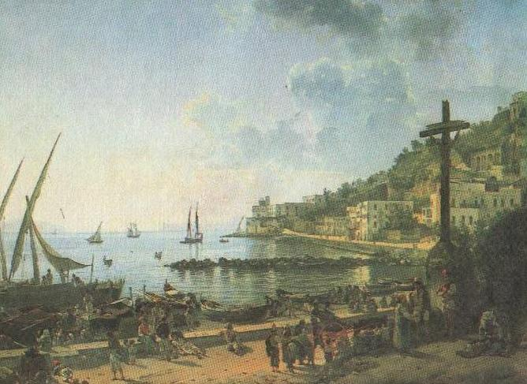
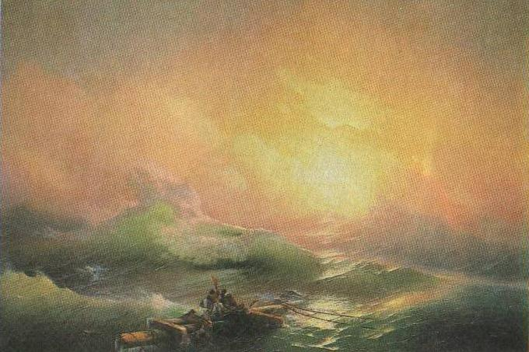
С. И. Щедрин. Набережная Мерджеллина в Неаполе.
1827 г.
И. К. Айвазовский.
Девятый вал.
1850 г.

Slide 14
ИСКУССТВО ВТОРОЙ ПОЛОВИНЫ
19 ВЕКА
Расцвет реализма в изобразительном искусстве этого времени неразрывно связан с деятельностью «Товарищества передвижных художественных выставок», основанного в 1871 году. Правдивое отображение жизни, гражданственность, психологическая глубина образов- основные особенности демократического искусства передвижников.
В музее хранится большая и разнообразная коллекция работ ведущих мастеров этого направления.

Slide 15
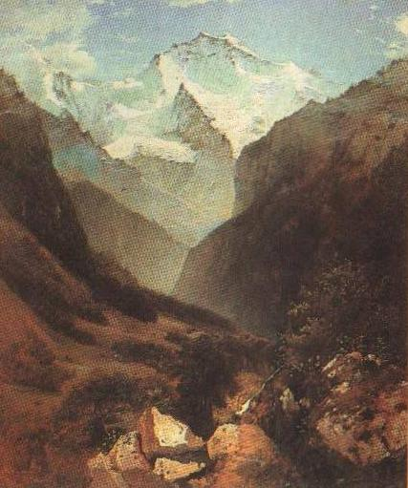
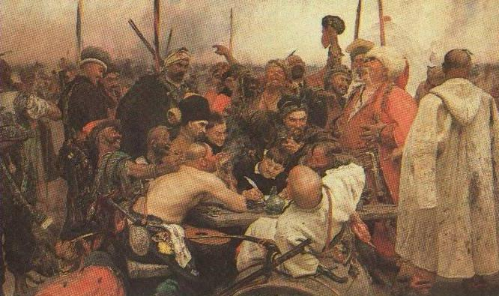
А. К. Саврасов. Скалистый пейзаж.
1875 г.
И. Е. Репин. Запорожцы пишут письмо турецкому султану.
1880- 1891 гг.

Slide 16
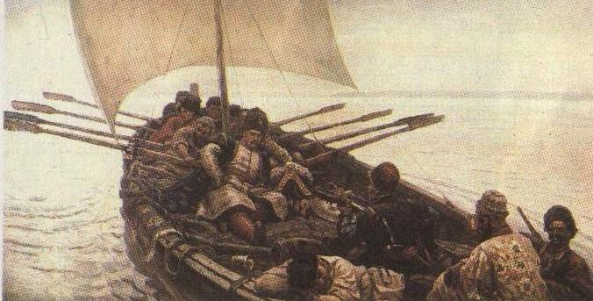
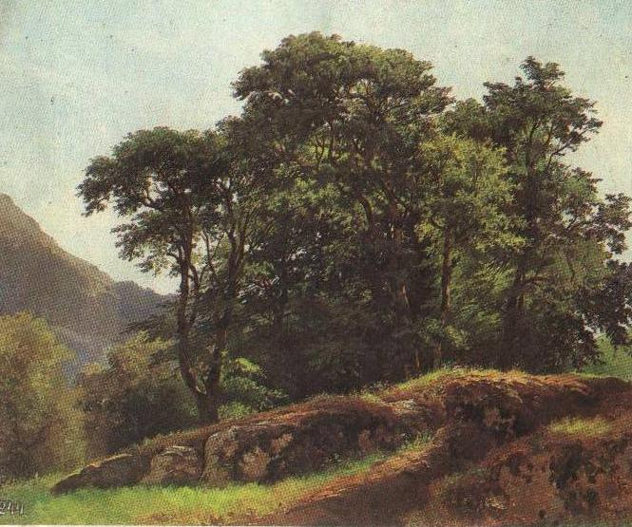
В. И. Суриков. Степан Разин.
1906 г.
И. И. Шишкин. Дубы.
1887 г.

Slide 17
ИСКУССТВО КОНЦА 19- НАЧАЛА 20 ВЕКА
Искусство рубежа 19-20 веков характеризуется активным поиском новых тем, образов и выразительных средств.

Slide 18
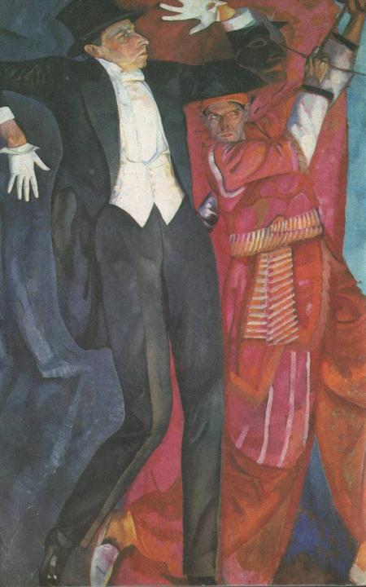
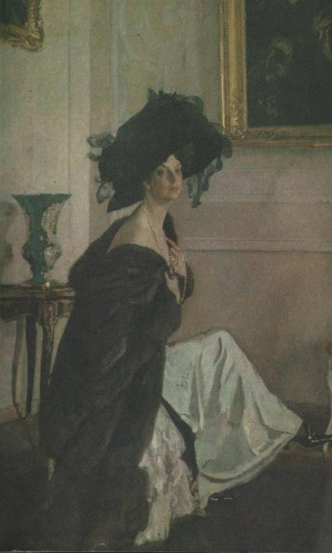
Б. Д. Григорьев. Портрет режиссёра
В. Э. Мейерхольда.
1916 г.
В. А. Серов. Потрет княгини О. Н. Орловой
1911 г.

Slide 19
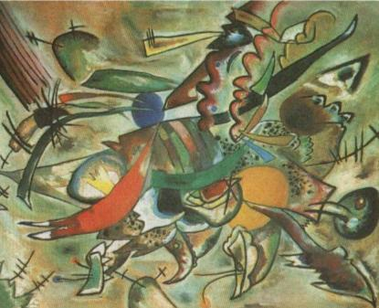
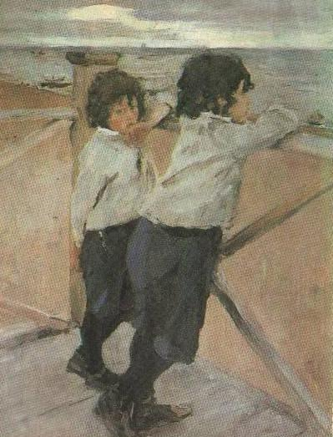
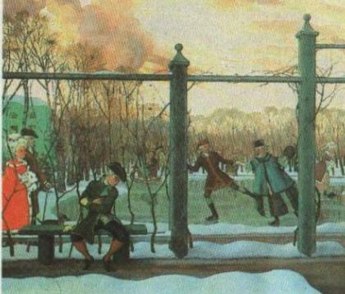
В. В. Кандинский. Композиция
№ 223.
В. А. Серов. Дети.
1899 г.
К. А. Сомов. Зима. Каток.
1915 г.

Slide 20
СОВЕТСКОЕ ИСКУССТВО
Богатейшая коллекция советского искусства даёт возможность ознакомиться с общим процессом развития изобразительного искусства и с особенностями творческой манеры отдельных художников.

Slide 21
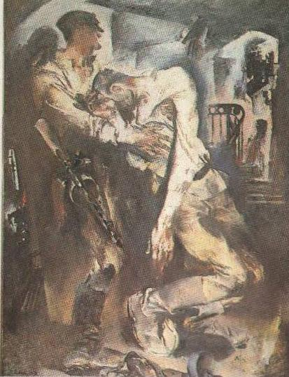
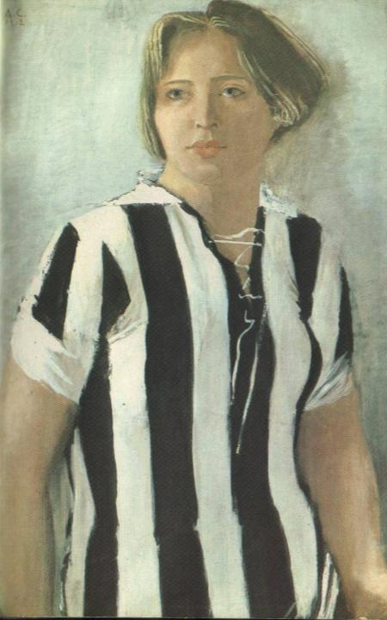
Е. Е. Моисеенко. Победа.
1972 г.
А. Н. Самохвалов. Девушка в футболке.
1932 г.

Slide 22
ДЕКОРАТИВНО- ПРИКЛАДНОЕ ИСКУССТВО
Отдел декоративно- прикладного искусства состоит из нескольких разделов.
В разделе древнерусское искусства показаны уникальные памятники, созданные средневековыми мастерами.

Slide 23
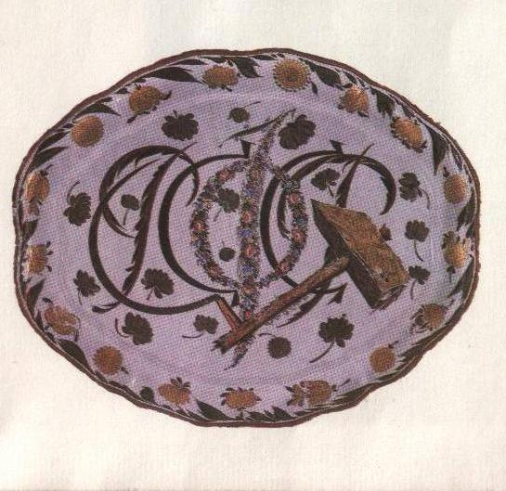
С. В. Чехонин. Поднос с монограммой «РСФСР» и эмблемой.
1921 г.

Slide 24
НАРОДНОЕ ИСКУССТВО
Экспозиция отдела насчитывает около 1500 экспонатов, по которым можно проследить развитие народного искусства с 17 столетия до нашего времени. Здесь представлены все виды народного творчества: кружево и набивные ткани, керамика и вышивка, резьба по дереву и кости, деревянная скульптура, игрушка. Лубок и лаковая миниатюрная живопись.

Slide 25
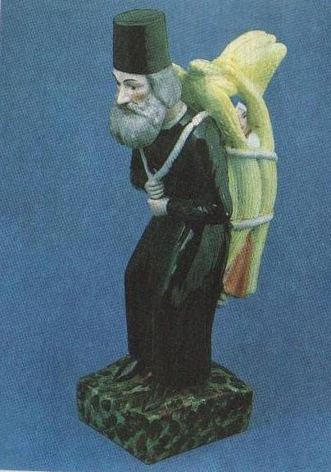
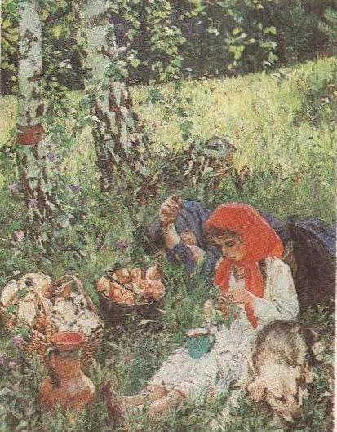
Монах, несущий женщин, спрятанных в сене.
А. А. Пластов. Лето.
1959-1960 гг.

Slide 26
СПАСИБО
ЗА
ВНИМАНИЕ!

